Slide 1



Тема: Організаційні
основи оплати
праці на підприємстві

Slide 2



ЗМІСТ
1
1
Економічний зміст та правові основи оплати праці на підприємстві
2
Системи і форми оплати праці
3
Облік оcобового складу, відпрацьованого часу та виробітку
2
3
4

Slide 3



1. Економічний зміст та правові основи оплати праці на підприємстві
Праця являє собою процес цілеспрямованої діяльності людини і є важливим елементом виробничого процесу

Slide 4



Заробітна плата – винагорода, обчислена в грошовому вимірнику, яку за трудовим договором власник або уповноважений ним орган виплачує працівникові за виконану роботу або надані послуги

Slide 5



Фонд оплати праці
Основна заробітна плата
Додаткова заробітна плата
Інші заохочувальні та компенсаційні виплати

Slide 6




Основна заробітна плата – це винагорода за виконану роботу відповідно до встановлених норм, (норми часу, виробітку, обслуговування, посадових обов'язків)

Slide 7


Тарифні ставки (оклади)
Відрядні розцінки для робітників
Посадові оклади для службовців
Основна заробітна плата

Slide 8


Додаткова заробітна плата – це винагорода за працю понад встановлені норми, за трудові успіхи та винахідливість і за особливі умови праці

Slide 9



Додаткова заробітна плата
Доплати
Надбавки
Гарантійні та компенсаційні виплати
Премії

Slide 10

Інші заохочувальні та компенсаційні виплати – це винагороди за підсумками роботи за рік, премії за спеціальними системами і положеннями, компенсаційні й інші виплати, які не передбачені актами чинного законодавства або виходять за межі їх норм

Slide 11





Slide 12




Мінімальна заробітна плата – це законодавчо встановлений розмір заробітної плати за просту некваліфіковану працю нижче якого не можна здійснювати оплату за виконану роботу

Slide 13


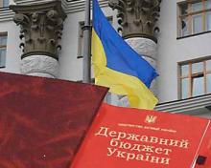


Розмір мінімальної заробітної плати та мінімальної годинної ставки встановлює Верховна Рада України за поданням Кабінету міністрів України не рідше одного разу на рік у Законі України «Про Державний бюджет України»

Slide 14



Основним документом, який визначає застосування на підприємстві оплати праці, є Положення про оплату праці на підприємстві

Slide 15
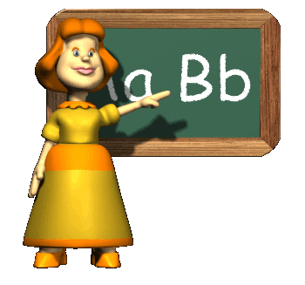
Загальні принципи організації оплати праці на підприємстві, системи і форми оплати праці, які застосовують для різних категорій працівників
Штатний розпис працівників підприємства
Побудову основної (тарифної) оплати праці за посадами і професіями
Положення про оплату праці на підприємстві містить:
Розміри тарифних ставок і окладів або порядок розрахунку виплат залежно від показників роботи працівника і підприємства в цілому
Обумовлені доплати, надбавки та компенсації із зазначенням їх розмірів
Інші преміальні системи, які використовують на підприємстві

Slide 16

2. Системи і форми оплати праці
Системи і форми заробітної плати – це механізм встановлення розміру заробітку залежно від кількості, якості та результатів праці

Slide 17



Системи оплати праці
Т
А
Р
И
Ф
Н
А
С
И
С
Т
Е
М
А
Безтарифна система
Проста погодинна
Погодинна
Погодинно-преміальна
Пряма відрядна
Непряма відрядна
Відрядна
Відрядно-преміальна
Відрядно-прогресивна
Акордна

Slide 18




Тарифна система є основою для встановлення правильного співвідношення між темпами зростання продуктивності праці та середньої заробітної плати працівників.

Slide 19

Тарифна система
Тарифні сітки
Тарифно-кваліфікаційні характеристики (довідники)
Схеми посадових окладів
Тарифні ставки

Slide 20

Тарифна сітка – це шкала, що відображає співвідношення в оплаті праці працівників різної кваліфікації, які виконують роботи різної складності
Тарифний розряд
Показник, що відображає рівень кваліфікації працівника, який необхідний для виконання певного виду робіт
Тарифний коефіцієнт
Показник, що відображає у скільки разів тарифні ставки другого і вищих розрядів перевищують тарифну ставку першого розряду.
Тарифна
СІТКА

Slide 21

Тарифна ставка – це виражений в грошовій формі розмір оплати праці працівника за одиницю робочого часу ( година,день, місяць)
Тарифікація робіт
Сукупність методів обліку і порівняння витрат праці різних видів робіт без врахування показників її виконання
Тарифікація працівників
Присвоєння працівнику розряду відповідно до його кваліфікації
Тарифна
Ставка

Slide 22




Тарифно-кваліфікаційні характеристики (довідники) – це збірники кваліфікаційних характеристик професій, згрупованих за видами робіт

Slide 23
Системи оплати праці
Т
А
Р
И
Ф
Н
А
С
И
С
Т
Е
М
А
Безтарифна система
Проста погодинна
Погодинна
Погодинно-преміальна
Пряма відрядна
Непряма відрядна
Відрядна
Відрядно-преміальна
Відрядно-прогресивна
Акордна

Slide 24

При погодинній системі заробітної плати мірою виступає відпрацьований час, а заробіток працівнику нараховують відповідно до його тарифної ставки чи посадового окладу за фактично відпрацьований час
Проста погодинна
Передбачає оплату праці, виходячи з кількості відпрацьованого часу й тарифної ставки (посадового окладу) відповідно до кваліфікації працівника
Погодинно-преміальна
передбачає, що крім тарифного заробітку, працівник одержує премію за досягнення певних кількісних або якісних показників
погодинна
система

Slide 25

При відрядній системі заробітної плати мірою є вироблена працівником продукція (або виконаний обсяг робіт), а розмір заробітку прямо пропорційно залежить від її кількості та якості, виходячи із встановленої відрядної розцінки
Пряма відрядна
Непряма відрядна
Відрядно-преміальна
Відрядно-прогресивна
Акордна
відрядна
система

Slide 26
відрядна
система
Пряма відрядна
Оплату праці працівникам проводять за кожну одиницю виробленої продукції за незмінною відрядною розцінкою
Непряма відрядна
Застосовують для оплати праці допоміжним працівникам, зайнятим обслуговуванням основних робітників-відрядників
Відрядно-преміальна
Робітникам, окрім основного заробітку,нараховують премії
Відрядно-прогресивна
Виконані роботи оплачують в межах норми – за твердими розцінками, понад норму – за підвищеними прогресивно-зростаючими розцінками
Акордна
Норму і розцінку встановлюють на весь комплекс виконуваних робіт з урахуванням терміну їхнього виконання

Slide 27

Безтарифна система – це організація оплати праці, яка ґрунтується на принципі часткового розподілу зароблених колективом коштів між працівниками згідно з прийнятими співвідношеннями (коефіцієнтами) в оплаті праці різної якості

Slide 28

3. Облік оcобового складу, відпрацьованого часу та виробітку
Облікова чисельність персоналу – це показник чисельнсті працівників особового складу на певну дату звітного періоду

Slide 29
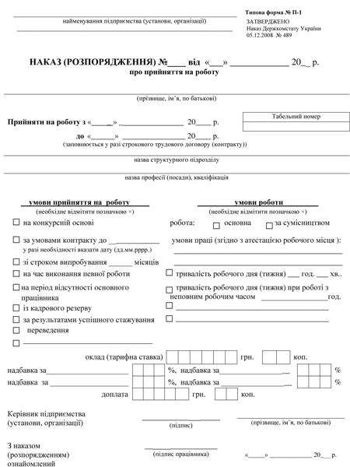


Slide 30
Трудовий договір – це угода між працівником та власником організації, згідно з якою працівник зобов'язується виконувати роботу за певною спеціальністю, кваліфікацією, посадою, підпорядковуючись внутрішньому трудовому розпорядку, а власник підприємства зобов'язується виплачувати працівникові заробітну плату та забезпечувати необхідні для виконання роботи умови праці

Slide 31
Контракт – це особлива форма трудового контракту, у якому термін його дії, права, обов'язки та відповідальність сторін, умови матеріального забезпечення й організації праці працівника, умови розірвання в тому числі дострокового, сторони встановлюють за домовленістю

Slide 32
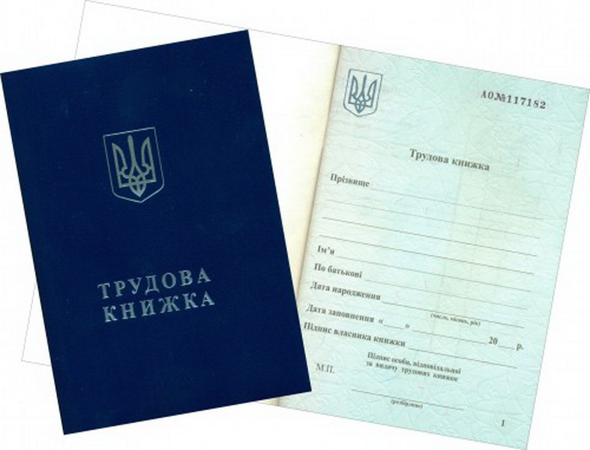
Трудова книжка– основний документ про трудову діяльність працівника

Slide 33

Особова справа – це сукупність документів, які містять найповніші відомості про працівника і характеризують його біографічні, ділові та особисті якості
Особова картка – це документ, який містить найсуттєвішу інформацію про про особу

Slide 34

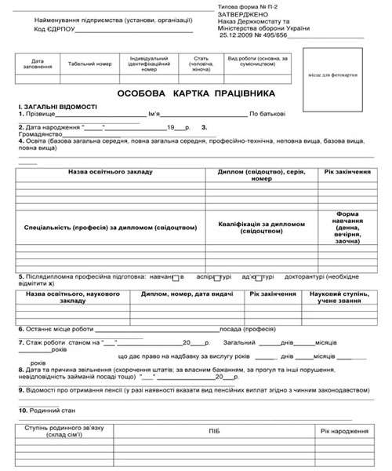
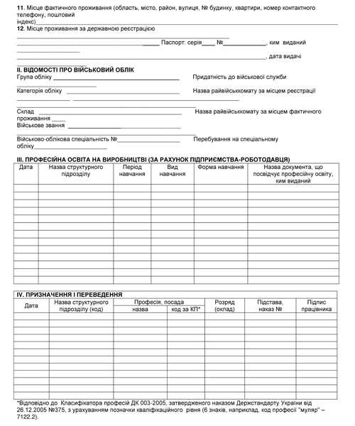

Slide 35

Табель обліку використання робочого часу– це поіменний список усіх працівників відділу, служби чи іншого структурного підрозділу підприємства з відмітками навпроти кожного прізвища про використання робочого часу впродовж облікового періоду

Slide 36
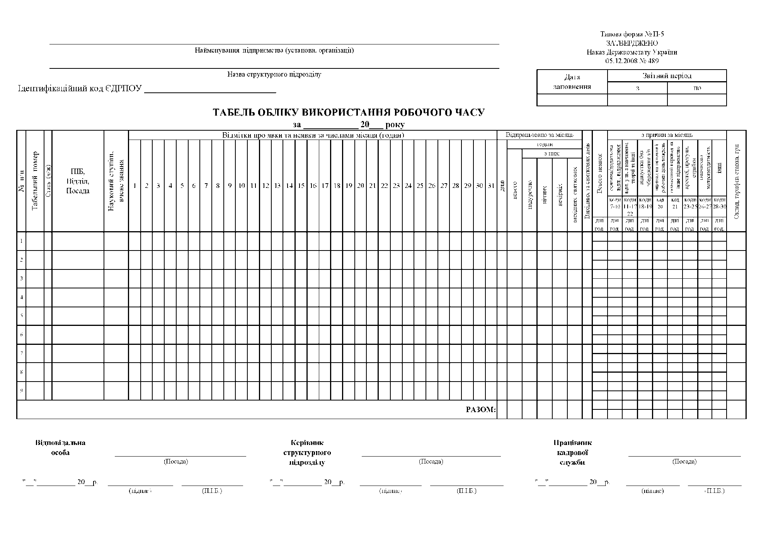

Slide 37
Дякуємо за увагу!

